Slide 1

Литературный клуб
«Алхимик» Пауло Коэльо

Slide 2
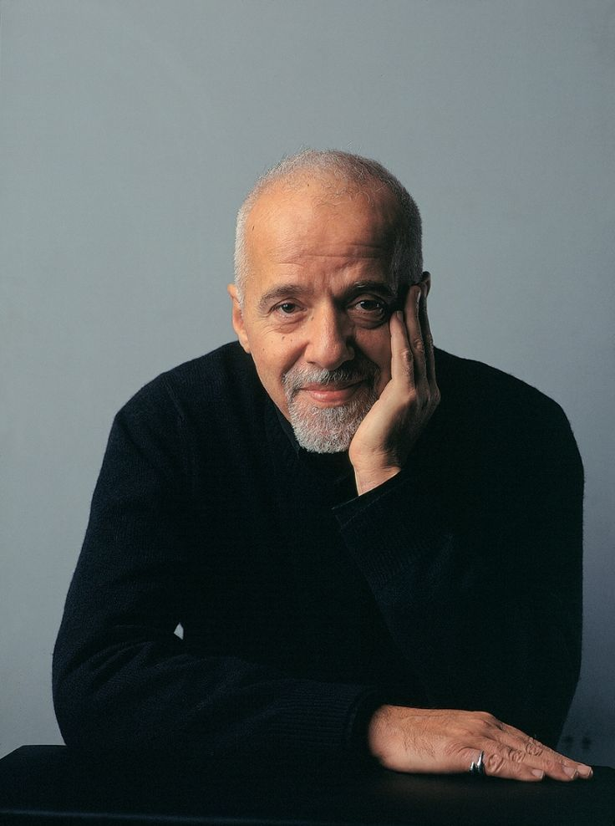
Авторы
Пауло Коэльо
(Родился 24.08.1947)

Slide 3

История «Алхимика»

Slide 4
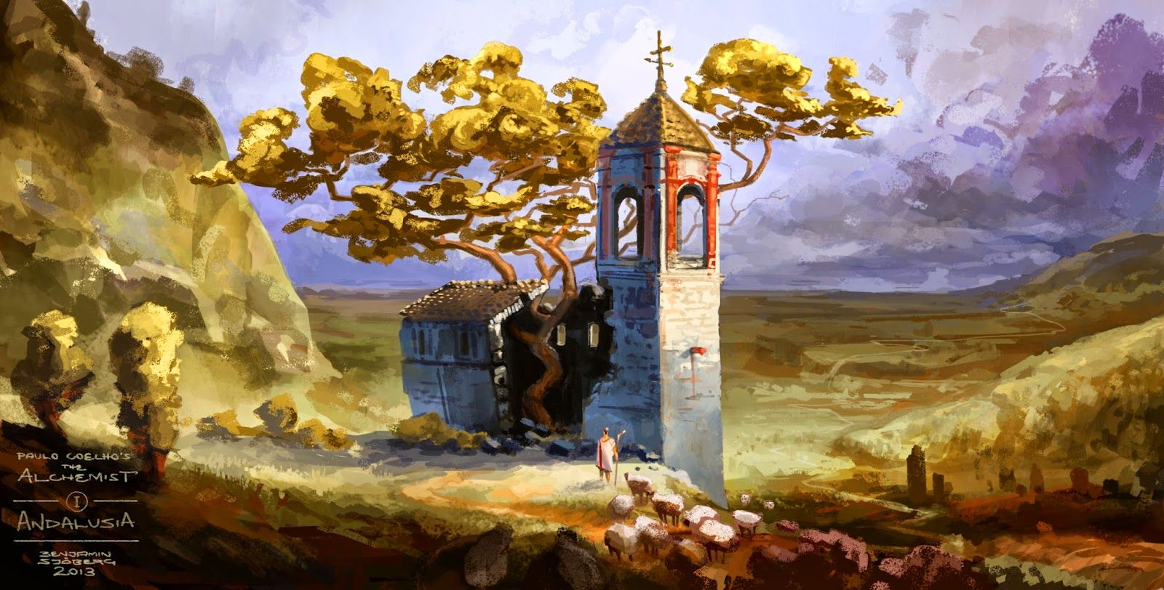
Начало

Slide 5
Гадалка и старик
Она <книга> о том, о чём написаны почти все книги.. О том, что человек не в силах сам выбрать свою судьбу. Она старается, чтобы все поверили в величайшую на свете ложь.

Slide 6
Люди очень быстро узнают, в чём смысл их жизни. Может быть, поэтому они так же быстро и отказываются от него.

Slide 7
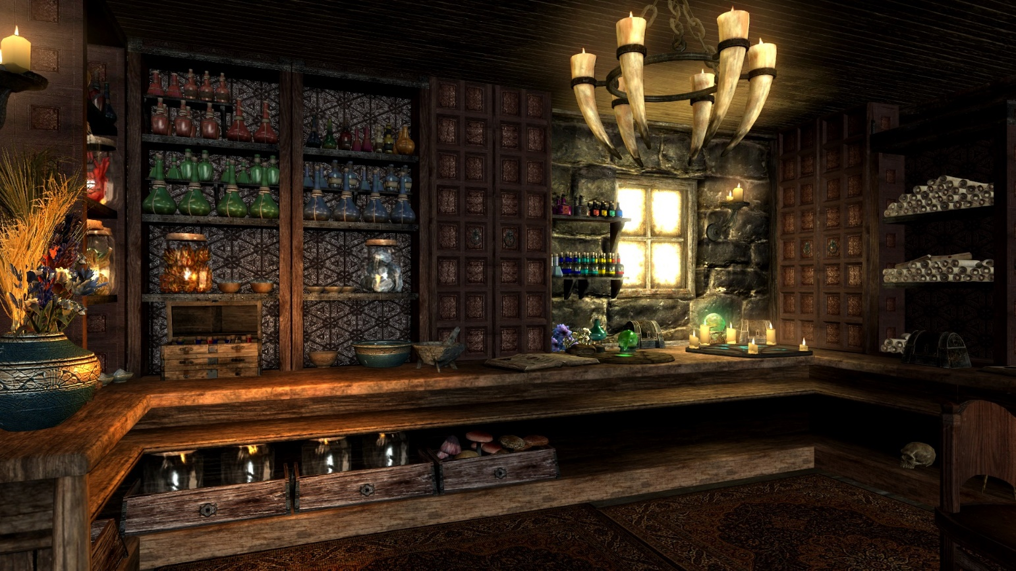
Торговец хрусталём

Slide 8
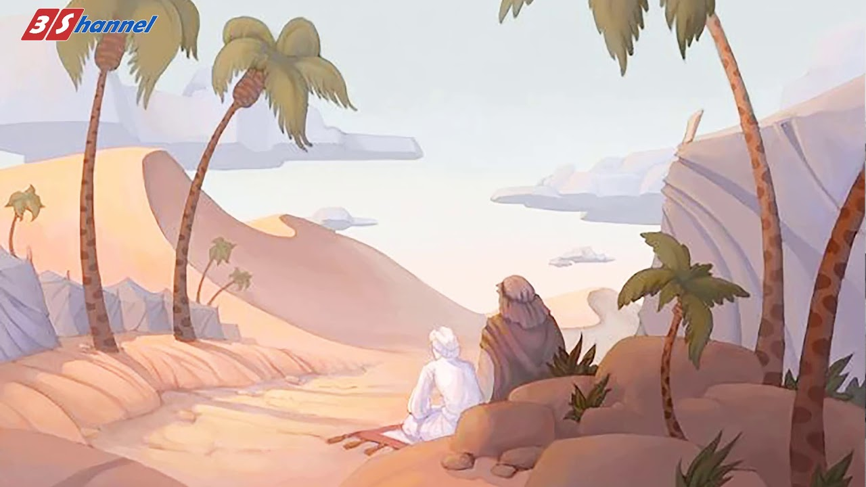
Поиски Алхимика

Slide 9
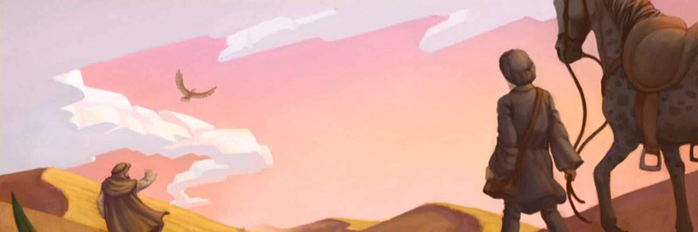
Путешествие и открытие

Slide 10
Золото
Что случилось однажды, может никогда больше не случиться. Но то, что случилось два раза, непременно случится и в третий.

Slide 11
Возвращение домой

Slide 12
Когда ты чего-нибудь хочешь, вся Вселенная будет способствовать тому, чтобы желание твоё сбылось.

Slide 13
А что ещё?
"Блистательный Гильгамеш", В. Воскобойников
"Неужели я умру?", А.Орлов
"История двух сновидцев", Х.Борхес

Slide 14
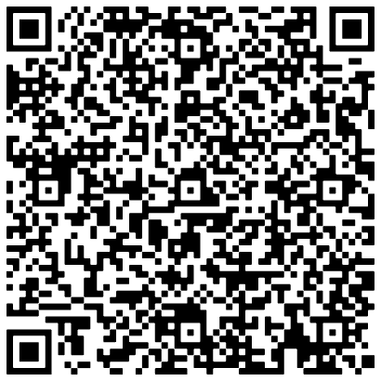
Поделитесь своими впечатлениями

Slide 15
Поделитесь своими впечатлениями
ВК
Instagram

